Slide 1

NOTICIERO
“ EL INFORMATIVO”
Dirección de Arte enfocada al Rediseño

Slide 2


GENERALIDADES

Slide 3
ANTECEDENTES
NOTICIERO DE ESPOL TV
Nace en febrero del 2011 para proporcionar información local
a la población.
Proporciona el 25% de rating.
Fue creado como “Espol Noticias”.
Actualmente se lo conoce como “El Informativo”.
Ocurrieron cambios a nivel de línea gráfica, escenografía
y segmentos.

Slide 4
JUSTIFICACIÓN
Aún existen inconvenientes con la nueva imagen.
Poder educar el entorno gráfico del espectador por medio de
la Dirección de Arte.

Slide 5
OBJETIVO PRINCIPAL
Crear una imagen renovada correctamente sustentada de
“El Informativo” de Espol TV, con el propósito de obtener
buena comunicación visual con los televidentes.

Slide 6
PLAN ESTRATÉGICO Y METODOLOGÍA
Aprovechar la ventaja de ESPOL TV sobre BRISA TV (competencia local).
Se modificará la imagen de “El Informativo”, mas no su programación.

Slide 7
MISIÓN Y VISIÓN
MISIÓN
Unificar parte informativa y visual.
Proyectar una nueva imagen sin cambiar la esencia de
“El Informativo”.
VISIÓN
Imagen de “El Informativo”, sea un buen modelo de Dirección de Arte a nivel de este género televisivo.

Slide 8
MARCO CONCEPTUAL

Slide 9
DESCRIPCIÓN DEL
PROGRAMA
Género televisivo informativo.
Noticiero o informativo televisivo:
Programa de difusión de realidades nacionales e internacionales, con enfoque periodístico e investigativo.
Columna vertebral de la programación de un canal.

Slide 10
DESCRIPCIÓN DEL
PROGRAMA
SEGMENTOS DE “EL INFORMATIVO”
Comunidad
Nacionales
Internacionales
Primera Plana (Vida Social)
Deportes

Slide 11
DESCRIPCIÓN DEL
PROGRAMA
DURACIÓN
30 minutos (programa grabado).
HORARIO Y TARGET
Lunes a Viernes
13h00 (AA) Amas de casa, estudiantes.
19h00 (AAA – Prime Time) Familias y personas económicamente activas.
Población local de Santa Elena.
Clase media a media baja.

Slide 12
REQUERIMIENTOS DEL
PROGRAMA
Equipo Humano
Equipo Técnico (dispositivos físicos)
Suministros y software

Slide 13
PRINCIPALES EQUIPOS
TÉCNICOS Y SOFTWARE
Para la realización del diseño:
- Audífonos
- Pc
- iMac
- Regulador
- Disco duro extreno
- CD-DVD
- Adobe Master Collection CS5
- Cinema 4D versión 12
- Quicktime 7

Slide 14
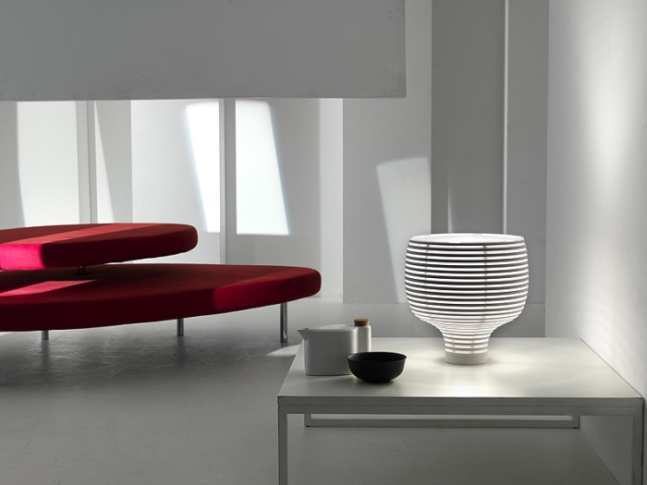


TENDENCIAS
MINIMALISMO
Reducción de elementos a una pequeña parte.
Lo esencial, lo básico.
ART DECO
Mezclas de formas y materiales.
Influenciado por el Constructivismo, Cubismo y Futurismo.

Slide 15
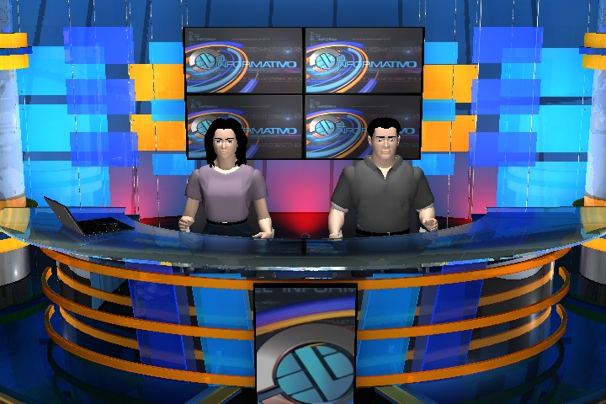
TENDENCIAS
Formas cúbicas y geométricas.
Futurismo (líneas que dan sensación de movimiento).

Slide 16

DEFINICIÓN GRÁFICA
FORMA
Concepto básico.
Lo principal que el espectador capte.
“EL INFORMATIVO”
Formas curvas (perfil mundo).
Darán movimiento y dinamismo.

Slide 17

DEFINICIÓN GRÁFICA
TIPOGRAFÍA
Estilo, diseño, forma y tamaño de letras.
Representará identidad del programa.
“EL INFORMATIVO”
Tipografía ACENS.
Dará formalidad, firmeza y equilibrio.

Slide 18
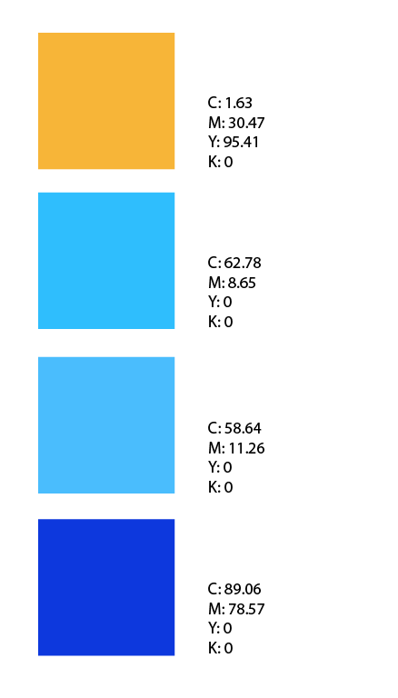

DEFINICIÓN GRÁFICA
COLORIMETRÍA
Energético, vivo, vibrante.
Referencia de lugares cálidos.
Representa el cielo, el mar, el agua.
Conservador, serio, neutral, confianza
hacia el público.

Slide 19
MARCA
ISOTIPO
Símbolo o ícono de la marca.
Crearlo con simplicidad para que sea fácilmente recordado.

Slide 20

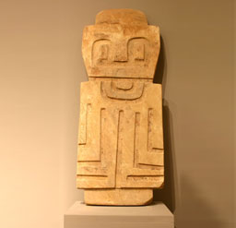

MARCA
ISOTIPO “EL INFORMATIVO”
Dentro del imagotipo
Formado por curvas
Iniciales E-L-I
Cultura Valdivia
Perfil redondeado
(planeta)

Slide 21

MARCA
ISOTIPO “EL INFORMATIVO”
Colores referenciales:
Imagotipo de ESPOL
Color del mar

Slide 22

MARCA
LOGOTIPO
Formado por la tipografía.
Seleccionar correcto tipo de letra.
Importancia:
- Identificar la marca
- Desarrollar el slogan

Slide 23
MARCA
IMAGOTIPO
Combinación de isotipo y logotipo (separados).

Slide 24
PAQUETE GRÁFICO
Imagen corporativa del programa
Incluye varias piezas gráficas (composiciones visuales):
- Bumper in-out
- Sin fin
- Segmentos
- Sobreimposiciones
- Recuadro
- Pantallas divididas
- Pantalla informativa

Slide 25
IMPLEMENTACION DE LA LINEA
GRAFICA

Slide 26
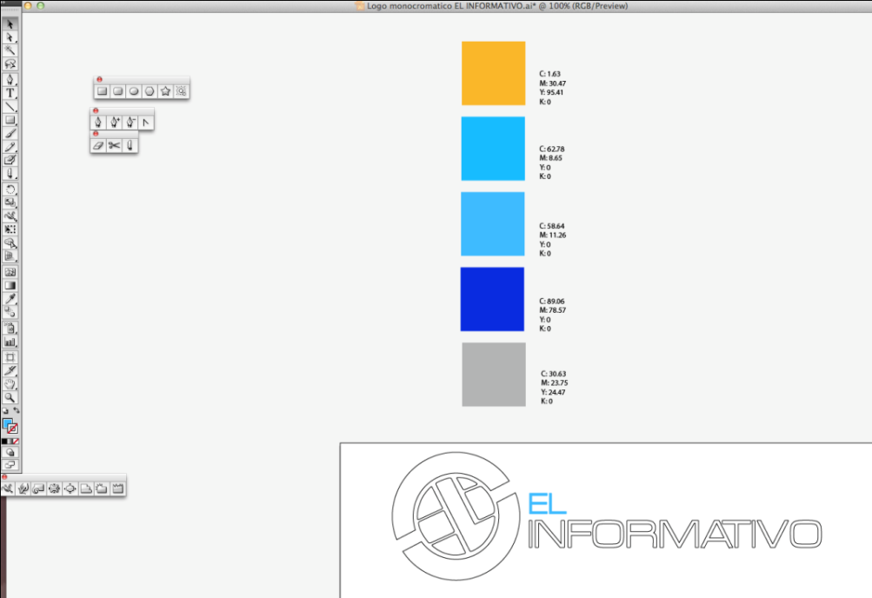
IMPLEMENTACIÓN DE LA LÍNEA GRÁFICA
2D
Adobe Illustrator
Adobe Photoshop
Trabajo de:
Vectores
Implementación de colores bases
Edición de imágenes

Slide 27
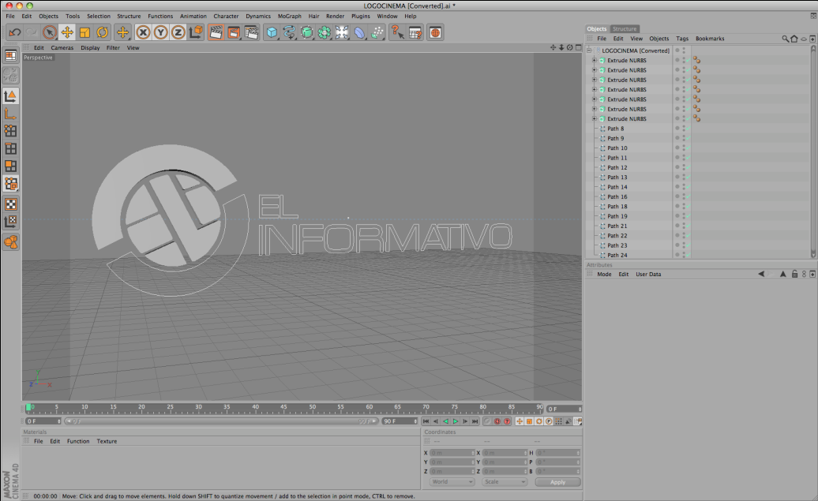

IMPLEMENTACIÓN DE LA LÍNEA GRÁFICA
3D
Adobe After Effects
Cinema 4D
Trabajo de:
Efectos visuales
Animación
Modelado 3D
Render y exportaciones

Slide 28
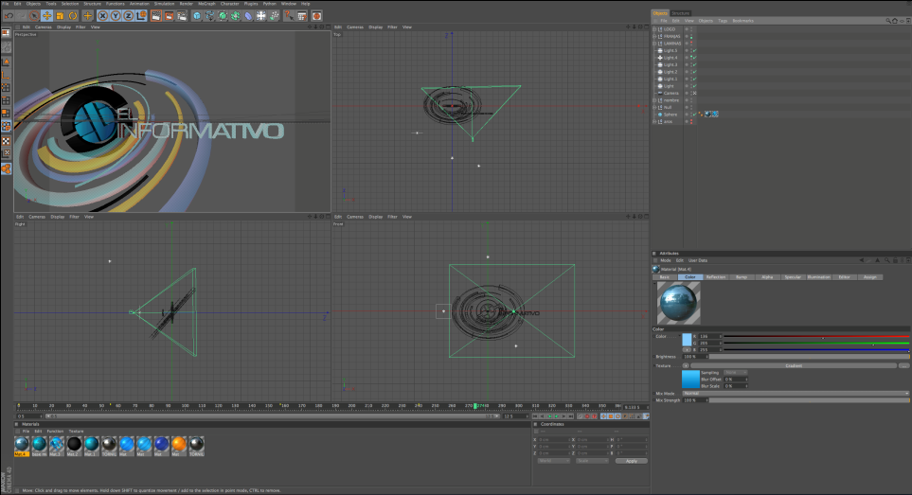

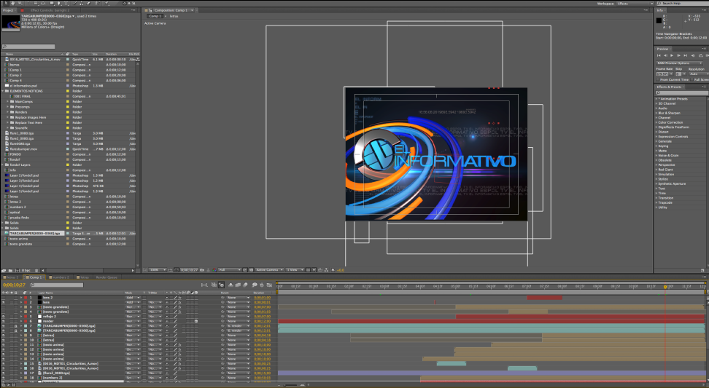
PIEZAS GRÁFICAS
BUMPER Y SIN FIN

Slide 29
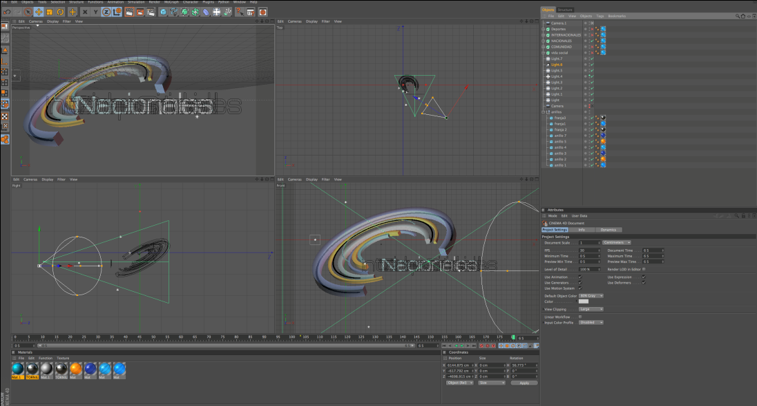

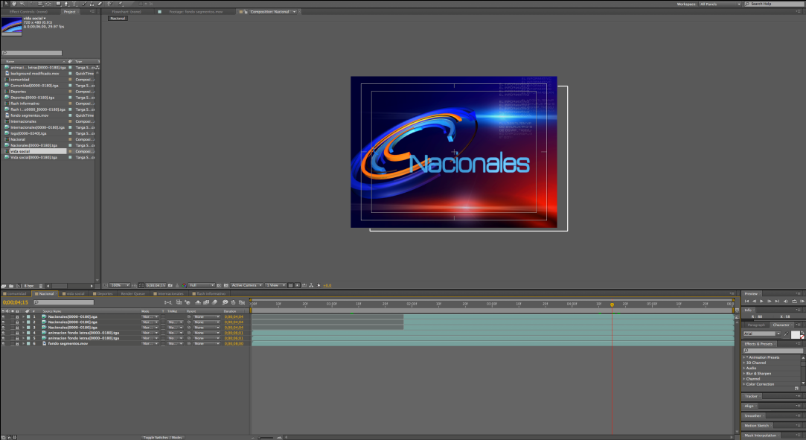
PIEZAS GRÁFICAS
SEGMENTOS

Slide 30
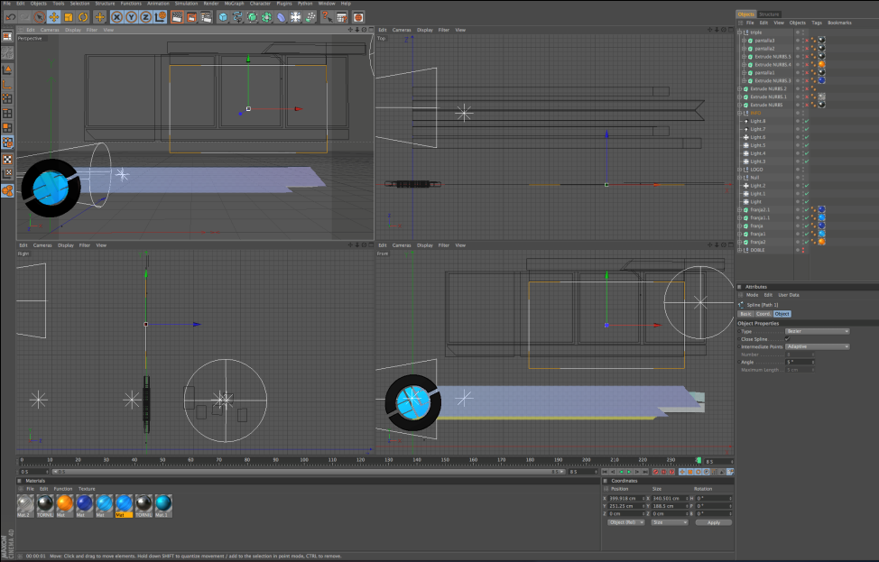

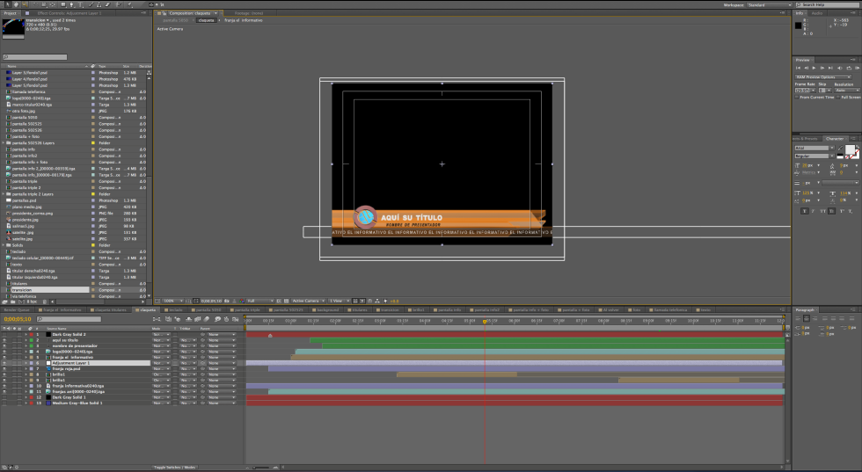
PIEZAS GRÁFICAS
SOMBREIMPOSICIONES

Slide 31
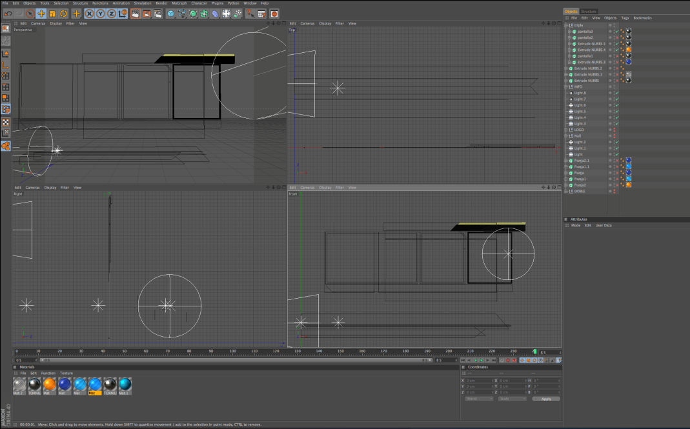
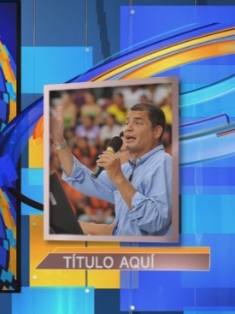
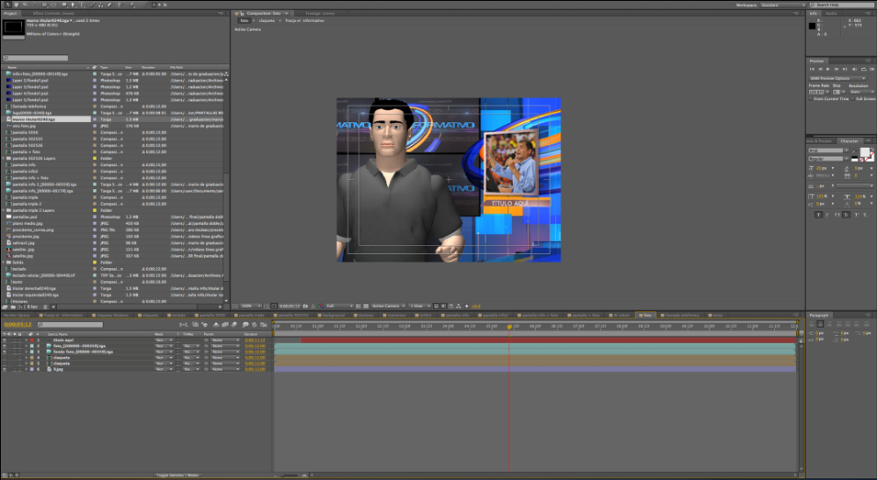
PIEZAS GRÁFICAS
RECUADRO

Slide 32
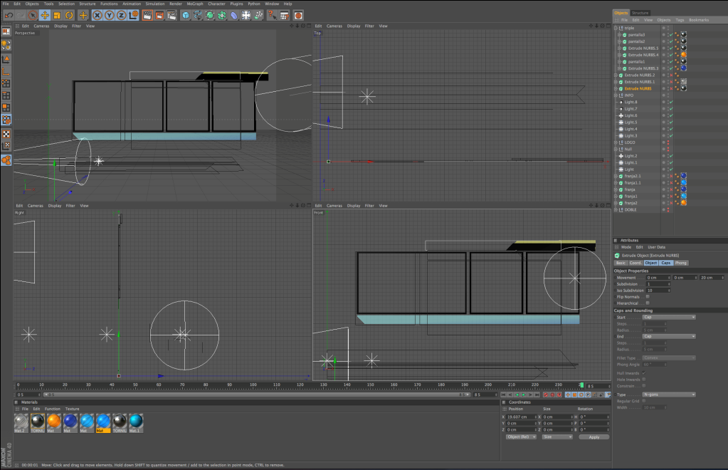
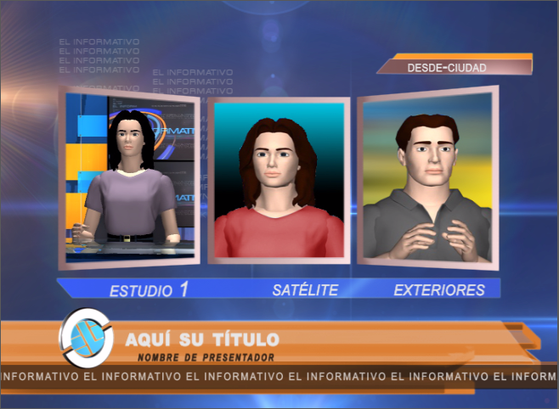
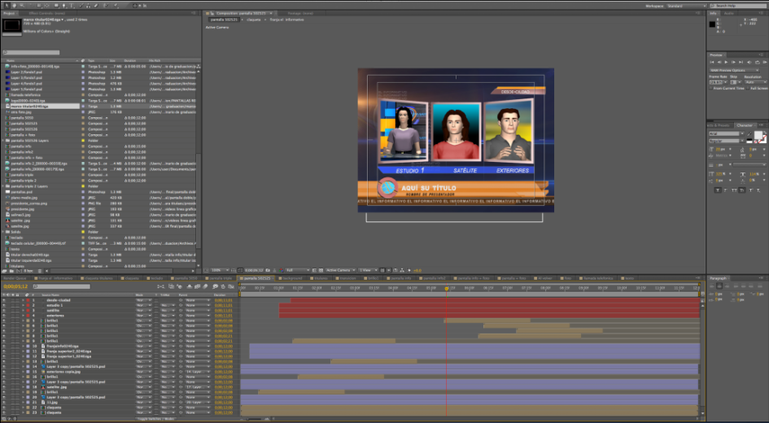
PIEZAS GRÁFICAS
PANTALLAS DIVIDIDAS

Slide 33
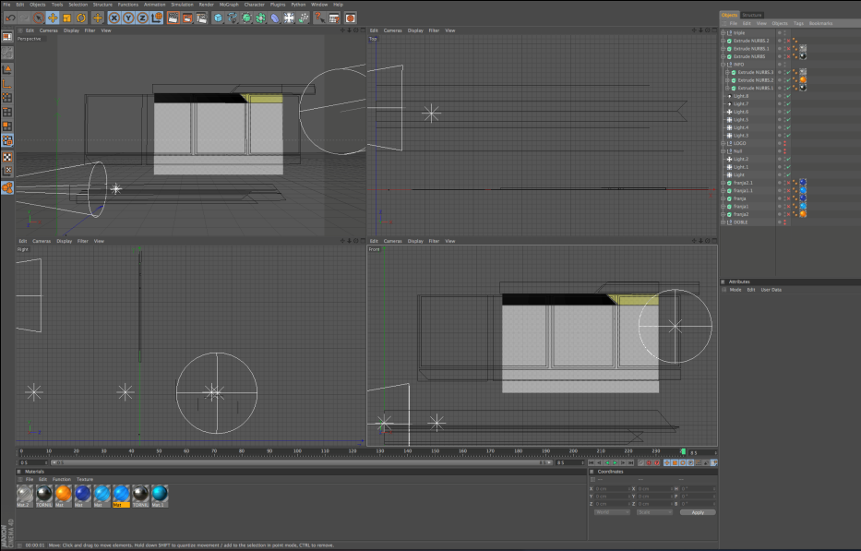
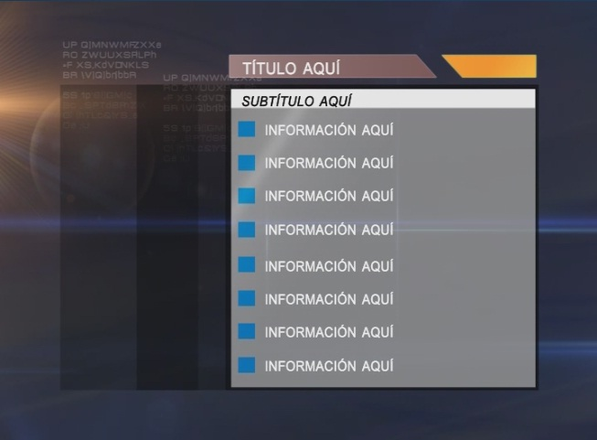
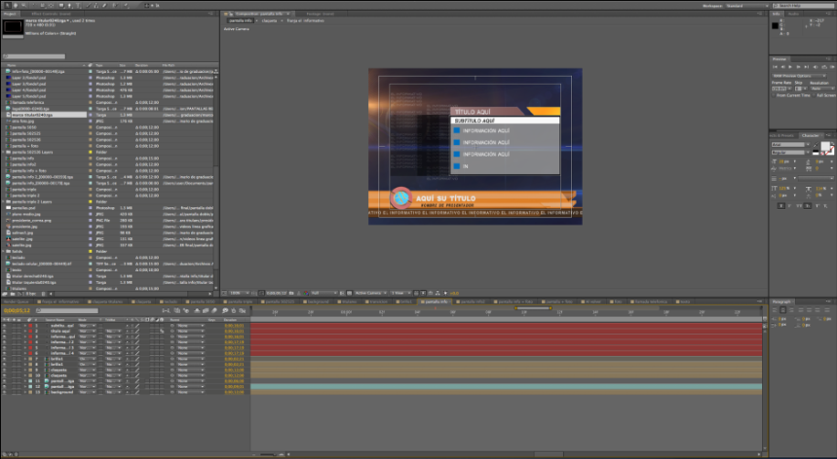
PIEZAS GRÁFICAS
PANTALLA INFORMATIVA

Slide 34
IMPLEMENTACION DE LA
ESCENOGRAFIA

Slide 35
ESCENOGRAFÍA
Importante dentro del desarrollo de la línea gráfica.
Complementación física del programa.
Debe ser funcional: correcto espacio, tamaño y forma de los objetos.

Slide 36
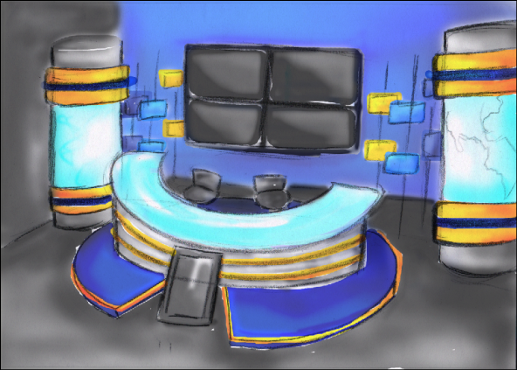
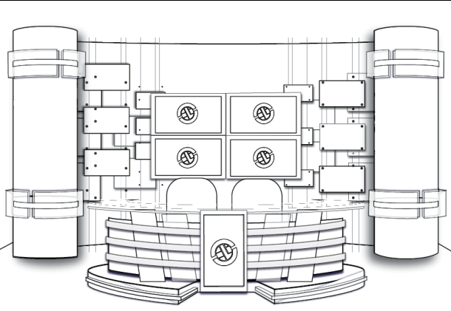

ESCENOGRAFÍA
PROCESO DE ELABORACIÓN
Bocetos: dibujo y vector (escala de grises y colores reales).

Slide 37
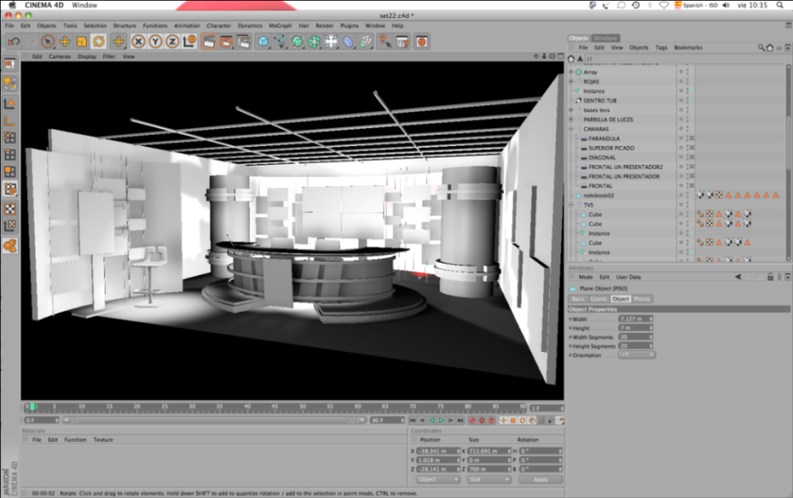
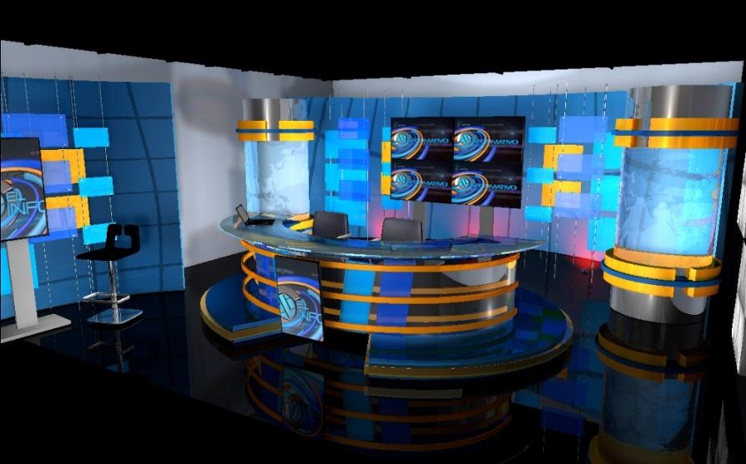
ESCENOGRAFÍA
PROCESO DE ELABORACIÓN
3D: Levantamiento de la escenografía en un software 3D.
Permitirá visualizar de manera realista objetos, materiales y luces.

Slide 38
ESCENOGRAFÍA
ESPACIO Y MEDIDAS
Ancho y largo: 7m x 7m
Altura: 3m

Slide 39
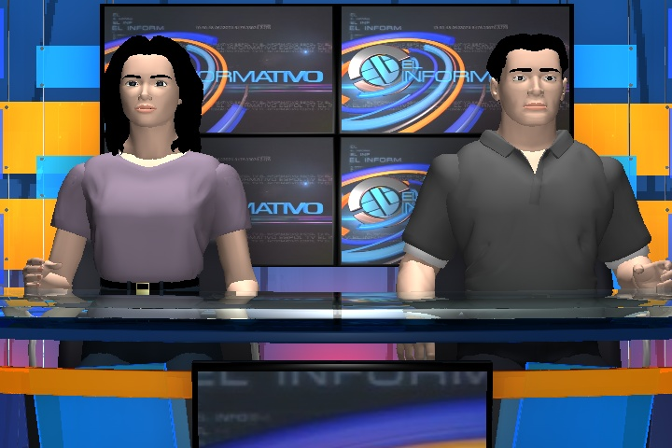
ESCENOGRAFÍA
TIROS DE CÁMARA
Plano General (cámara picado)
Plano Americano (cámara frontal)

Slide 40
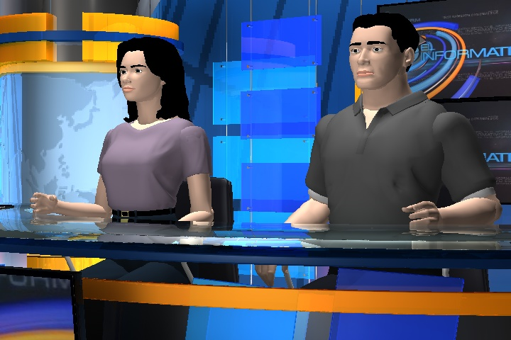
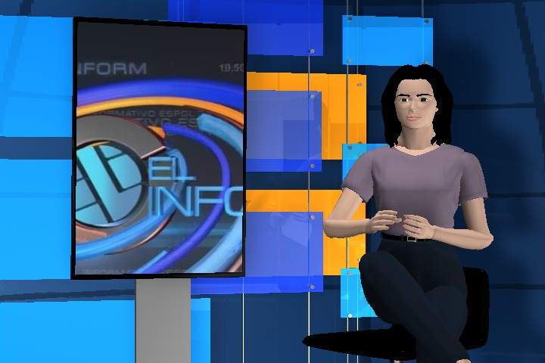
ESCENOGRAFÍA
TIROS DE CÁMARA
Plano Americano
Plano Americano
Cámara diagonal

Slide 41
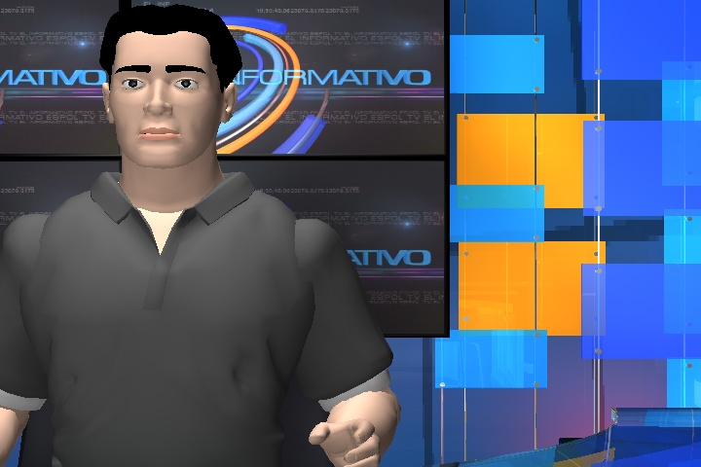
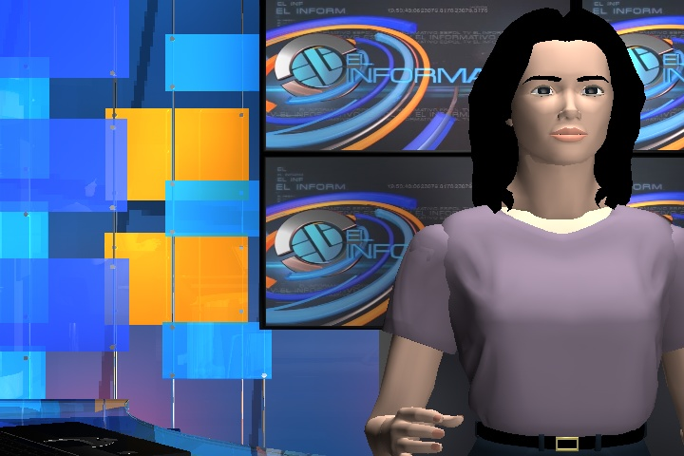
ESCENOGRAFÍA
TIROS DE CÁMARA
Plano Medio (cámara frontal)

Slide 42
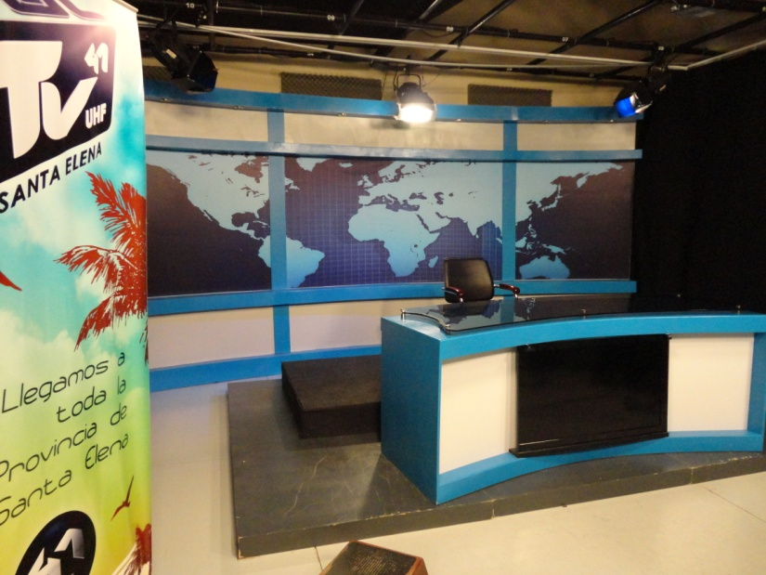

ESCENOGRAFÍA
REDISEÑO

Slide 43
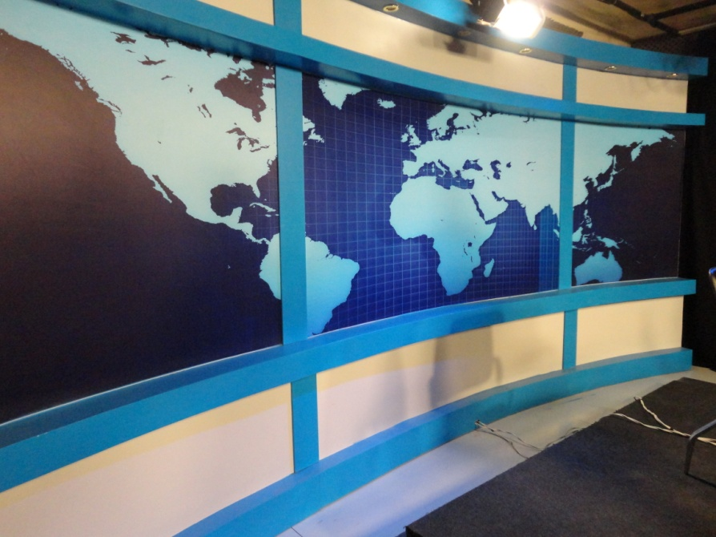
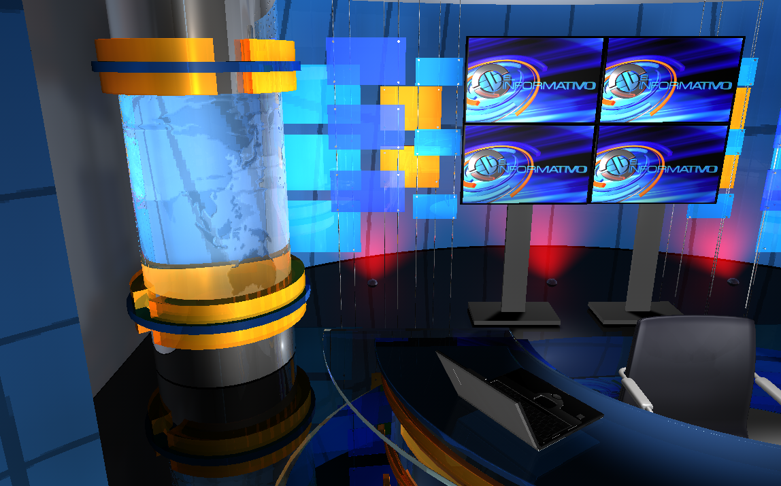
ESCENOGRAFÍA
REDISEÑO

Slide 44
ESCENOGRAFÍA
MATERIALES
Considerados por la calidad, precio y funcionalidad.
MATERIALES PRINCIPALES
Material | Detalle
MDF | Tableros de fibras de madera. Se caracterizan por las excelentes terminaciones que se logran
Vidrio | Material duro, frágil, transparente
Acrílico | Variante del plástico
Fórmica | Material plástico que posee diversos diseños en su superficie
Metal | Empleados para las bases de los LCD

Slide 45
PRESUPUESTO

Slide 46
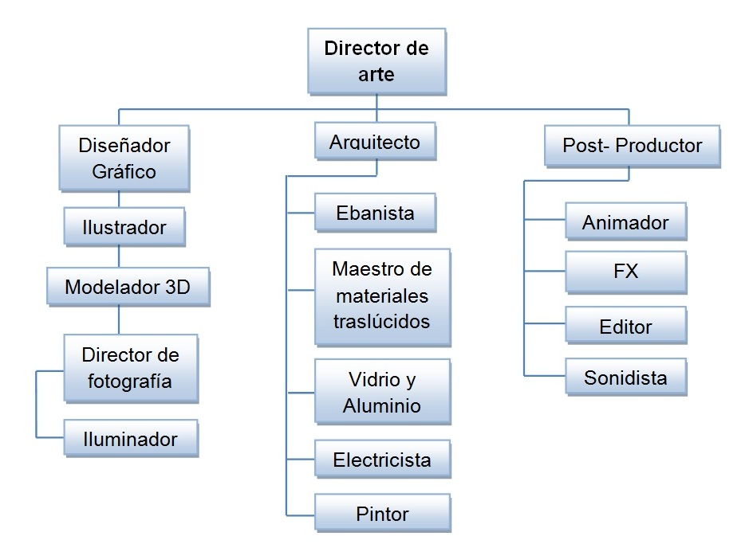
ORGANIGRAMA

Slide 47
CRONOGRAMA
Actividades distribuidas en 3 etapas:
Pre-Producción
Toma de decisiones y base del proyecto.
Producción
Realización de lo propuesto en la Producción.
Post-Producción
Obtención y acabado final del producto.

Slide 48
CRONOGRAMA
CRONOGRAMA 2011 - | EL INFORMATIVO
 | Septiembre |  |  |  | Octubre |  |  |  | Noviembre
Actividades | S1 | S2 | S3 | S4 | S1 | S2 | S3 | S4 | S1 | S2 | S3 | S4
Preproducción
Investigación de antecedentes/tendencias
Realización de bocetos y línea gráfica
Contratación de recursos humanos
Medición de área
Producción
Realización de línea gráfica
Realización de ambientes/set/decorados:
Bocetos y planos
Cotización de material
Levantamiento de la obra
Post-producción
Animación
Edición
FX
Música
Supervisión del acabado final de la obra

Slide 49
PRESUPUESTO
Cálculo anticipado de ingresos y gastos de una actividad económica.
Lograr los objetivos (en valores) dentro de un tiempo determinado.
Se divide en dos partes:
- Costos sobre la línea
- Costos bajo la línea

Slide 50
PRESUPUESTO
COSTOS SOBRE
LA LÍNEA
Dentro de la empresa
Incluye:
- Sueldos del personal especializado: director, productor, post-productor, director de arte, ilustrador, diseñador, etc.
COSTOS BAJO
LA LÍNEA
Costos más pequeños
Incluye:
- Parte operativa del canal: recursos técnicos y personal operativo.

Slide 51
PRESUPUESTO
Divido en 3 etapas:
- Producción
- Pre-producción
- Post-producción
Incluye:
- Sueldos del equipo humano
- Mano de obra
- Costos de materiales
Parámetros para sueldos
- 1Semana = 0,25
- 2 Semanas = 0,50
- 3 Semanas = 0,75
- 4 Semanas = 1

Slide 52
PRESUPUESTO
COSTOS DE PRE-PRODUCCIÓN
COSTOS PRE- PRODUCCIÓN
CATEGORIA | TARIFA | UNIDADES | PRE-PRODUCCIÓN |  | GRAN TOTAL
 |  |  | UNIDAD | TOTAL
BOCETO |  |  |  | $ 398,50 | $ 398,50
ILUSTRADOR 1 | $ 8,40 | ILUSTRACIÓN | 10 | $ 84,00
ILUSTRADOR 2 | $ 8,40 | ILUSTRACIÓN | 4 | $ 33,60
MODELADOR 3D | $ 280,90 | PAQ. GRÁFICO | 1 | $ 280,90
MARCA |  |  |  | $ 220,80 | $ 220,80
DISEÑO GRÁFICO | $ 220,80 | PAQ. GRÁFICO | 1 | $ 220,80
DIECCIÓN DE ARTE |  |  |  | $ 1.050,00 | $ 1.050,00
DIRECTOR DE ARTE | $ 1.400,00 | MENSUAL | 0,75 | $ 1.050,00
SUB-TOTAL |  |  |  |  | $ 1.669,30

Slide 53
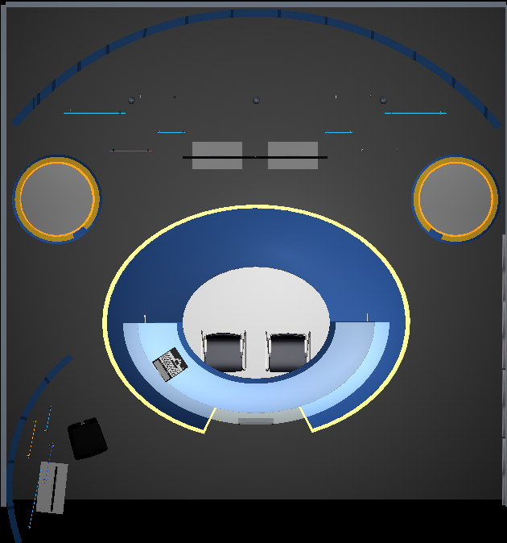
PRESUPUESTO
COSTOS DE MATERIALES
Se dividen en :
- Counter/base
- Pilares
- Fondo principal
- Sección Vida
Social

Slide 54
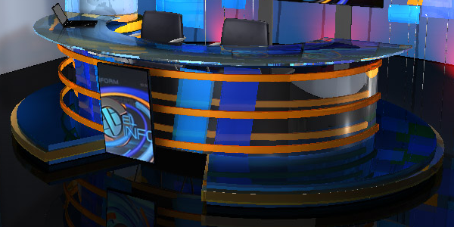
PRESUPUESTO
COSTOS DE MATERIALES
COUNTER / BASE
MATERIAL | UNIDADES | PRECIO | CANTIDAD | TOTAL
VIDRIO CLARO 20mm, CURVO,CANTO, PULIDO BRILLANTE | PLANCHA | $ 200,95 | 2 | $ 401,90
ACRÍLICO 3mm | PLANCHA | $ 103,22 | 1 | $ 103,22
MDF CRUDO 30mm | PLANCHA | $ 82,00 | 2 | $ 164,00
MDF CRUDO 15mm | PLANCHA | $ 40,49 | 4 | $ 161,96
MDF CRUDO 3mm | PLANCHA | $ 13,63 | 4 | $ 54,52
ACCESORIOS ACERADOS PARA VIDRIO | UNIDAD | $ 2,00 | 8 | $ 16,00
FÓRMICA COLOR | PLANCHA | $ 30,00 | 4 | $ 120,00
FÓRMICA ALUMINEADA | PLANCHA | $ 92,72 | 2 | $ 185,44
SILLAS SECRETARIA RESPALDO | UNIDAD | $ 68,00 | 2 | $ 136,00
*TELEVISOR LCD HD 42'' | UNIDAD | $ 1.139,30 | 1 | $ 1.139,30
SUB-TOTAL |  |  |  | $ 2.482,34

Slide 55
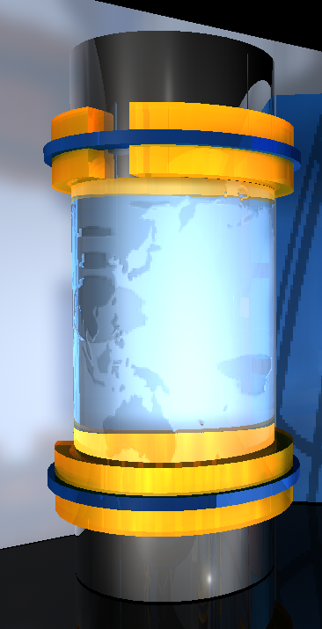
PRESUPUESTO
COSTOS DE MATERIALES
PILAR
MATERIAL | UNIDAD | PRECIO | CANTIDAD | TOTAL
PLANCHA BLANCA 3mm ACRÍLICO | PLANCHA | $ 105,58 | 2 | $ 211,16
PLANCHA CRISTAL 3mm ACRÍLICO | PLANCHA | $ 103,00 | 1 | $ 103,00
MDF CRUDO 30mm | PLANCHA | $ 82,00 | 1 | $ 82,00
MDF CRUDO 3mm | PLANCHA | $ 13,63 | 2 | $ 27,26
FÓRMICA COLOR | PLANCHA | $ 30,00 | 2 | $ 60,00
FÓRMICA ALUMINEADA | PLANCHA | $ 92,72 | 3 | $ 278,16
PELÍCULA ARENADA | METRO LINEAL | $ 5,50 | 2 | $ 11,00
TOTAL |  |  |  | $ 772,58

Slide 56

PRESUPUESTO
COSTOS DE MATERIALES
FONDO PRINCIPAL
MATERIAL | UNIDADES | PRECIO | CANTIDAD | TOTAL
ACRÍLICO 30mm | PLANCHA | $ 103,22 | 2 | $ 206,45
TUBO CUADRADO 1" | UNIDAD | $ 18,58 | 16 | $ 297,28
TORNILLOS DECORATIVOS | UNIDAD | $ 1,50 | 88 | $ 132,00
MDF 30mm | PLANCHA | $ 82,00 | 4 | $ 328,00
PINTURA | GALON | $ 28,00 | 1 | $ 28,00
BASE METÁLICA PARA TV | UNIDAD | $ 220,00 | 2 | $ 440,00
OJOS DE BUEY | UNIDAD | $ 15,00 | 3 | $ 45,00
*TELEVISOR LCD HD 42'' | UNIDAD | $ 1.139,30 | 4 | $ 4.557,20
SUB-TOTAL |  |  |  | $ 6.033,93

Slide 57

PRESUPUESTO
COSTOS DE MATERIALES
SECCIÓN VIDA SOCIAL
MATERIAL | UNIDADES | PRECIO | CANTIDAD | TOTAL
ACRILICO 3mm | PLANCHA | $ 103,22 | 2 | $ 206,45
TUBO CUADRADO 1" | UNIDAD | $ 18,58 | 8 | $ 148,64
TORNILLOS DECORATIVOS | UNIDAD | $ 1,50 | 44 | $ 66,00
MDF 30 mm | PLANCHA | $ 82,00 | 2 | $ 164,00
PINTURA | GALÓN | $ 28,00 | 0,50 | $ 14,00
BASE METÁLICA PARA TV | UNIDAD | $ 220,00 | 1 | $ 220,00
SILLA CONTORNO CAJERO | UNIDAD | $ 68,00 | 1 | $ 68,00
*TELEVISOR LCD HD 42'' | UNIDAD | $ 1.139,30 | 1 | $ 1.139,30
SUB-TOTAL |  |  |  | $ 2.026,39

Slide 58
PRESUPUESTO
COSTOS DE PRODUCCIÓN
COSTOS PRODUCCIÓN
CATEGORIA | TARIFA | UNIDADES | PRODUCCIÓN |  | GRAN TOTAL
 |  |  | UNIDAD | TOTAL
DIECCIÓN DE ARTE |  |  |  | $ 1.512,66 | $ 1.512,66
DIRECTOR DE ARTE | $ 1.400,00 | MENSUAL | 0,75 | $ 1.050,00
DIRECTOR DE FOTOGRAFÍA | $ 750,32 | MENSUAL | 0,50 | $ 375,16
ILUMINADOR | $ 350,00 | MENSUAL | 0,25 | $ 87,50
LEVANTAMIENTO DE OBRA |  |  |  | $ 3.487,10 | $ 3.487,10
ARQUITECTO | $ 525,20 | OBRA | 1 | $ 525,20
EBANISTA | $ 880,00 | OBRA | 1 | $ 880,00
MAESTRO MAT. TRASLÚCIDOS | $ 550,00 | OBRA | 1 | $ 550,00
VIDRIO Y ALUMINIO | $ 355,00 | OBRA | 1 | $ 355,00
ELECTRICISTA | $ 156,00 | OBRA | 1 | $ 156,00
PINTOR | $ 460,90 | OBRA | 1 | $ 460,90
MOVILIZACIÓN | $ 150,00 | OBRA | 1 | $ 150,00
IMPREVISTOS | $ 160,00 | OBRA | 1 | $ 160,00
TÉNICO DE ILUMINACIÓN | $ 250,00 | OBRA | 1 | $ 250,00
MATERIALES |  |  |  | $ 12.087,82 | $ 12.087,82
COUNTER / BASE | $ 2.482,34 | GLOBAL | 1 | $ 2.482,34
PILARES | $ 772,58 | UNIDAD | 2 | $ 1.545,16
FONDO PRINCIPAL | $ 6.033,93 | GLOBAL | 1 | $ 6.033,93
SECCIÓN VIDA SOCIAL | $ 2.026,39 | GLOBAL | 1 | $ 2.026,39
SUB-TOTAL |  |  |  |  | $ 17.087,58

Slide 59
PRESUPUESTO
COSTOS DE POST-PRODUCCIÓN
COSTOS POST-PRODUCCIÓN
CATEGORIA | TARIFA | UNIDADES | PRODUCCIÓN |  | GRAN TOTAL
 |  |  | UNIDAD | TOTAL
DIECCIÓN DE ARTE |  |  |  | $ 1.237,58 | $ 1.237,58
DIRECTOR DE ARTE | $ 1.400,00 | MENSUAL | 0,75 | $ 1.050,00
DIRECTOR DE FOTOGRAFÍA | $ 750,32 | MENSUAL | 0,25 | $ 187,58
PAQUETE GRÁFICO |  |  |  | $ 2.079,15 | $ 2.079,15
POST-PRODUCTOR / EDITOR | $ 620,25 | PROGRAMA | 1 | $ 620,25
DISEÑADOR | $ 480,00 | PAQ. GRÁFICO | 1 | $ 480,00
PROMOCIONADOR | $ 250,00 | PROGRAMA | 1 | $ 250,00
EFECTOS ESPECIALES | $ 320,40 | PROGRAMA | 1 | $ 320,40
ANIMADOR | $ 280,20 | PROGRAMA | 1 | $ 280,20
SONIDISTA / MUSICALIZACIÓN | $ 128,30 | PROGRAMA | 1 | $ 128,30
SUB-TOTAL |  |  |  |  | $ 3.316,73

Slide 60
PRESUPUESTO
COSTO TOTAL
COSTO TOTAL
ETAPA | SUB-TOTAL
PRE-PRODUCCIÓN | $ 1.669,30
PRODUCCIÓN | $ 17.087,58
POST-PRODUCCIÓN | $ 3.316,73
TOTAL | $ 22.073,61

Slide 61
PRESUPUESTO
COSTO TOTAL
Considerando obtener los televisores LCD por medio de canje publicitario y como propiedad del canal .
COSTO TELEVISORES LCD 42"
SECCIONES | PRECIO | CANTIDAD | SUB-TOTAL
COUNTER | $ 1.139,30 | 1 | $ 1.139,30
FONDO PRINCIPAL | $ 1.139,30 | 4 | $ 4.557,20
VIDA SOCIAL | $ 1.139,30 | 1 | $ 1.139,30
TOTAL |  |  | $ 6.835,80
COSTO TOTAL
ETAPA | SUB-TOTAL
PRE-PRODUCCIÓN | $ 1.669,30
PRODUCCIÓN | $ 10.251,78
POST-PRODUCCIÓN | $ 3.316,73
TOTAL | $ 15.237,81

Slide 62
DERECHOS DE AUTOR

Slide 63
DERECHOS DE AUTOR
PROTECCIÓN
Registrar obra en el IEPI
El autor podrá autorizar y prohibir:
- La comunicación pública de la obra.
- La producción o fijación de la obra.
- La distribución de ejemplares de la obra.
- La transformación de la obra.

Slide 64
DERECHOS DE AUTOR
Cualquier persona natural o jurídica puede registrar una marca.
Hay que realizar una búsqueda de antecedentes y verificar si existe o no la marca.
El autor tendrá beneficios y derechos sobre la marca.

Slide 65
CONCLUSIONES Y
RECOMENDACIONES

Slide 66
CONCLUSIONES
El género televisivo informativo es el preferido por la población local de Santa Elena.
El set es aplicable solo para el espacio físico ya establecido.
Se espera conservar el target establecido y dirigir la atención hacia un nuevo grupo.
La inversión en el rediseño es de $ 22.073,61.

Slide 67
RECOMENDACIONES
Aplicar la nueva imagen para dar una nueva proyección no solo del noticiero sino del canal.
Incluir nuevos espacios informativos que vayan con la misma línea de “El Informativo”.
Se podría invertir más recursos con respecto al espacio, con el fin de aumentar su entorno visual.

